Slide 1
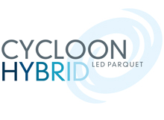
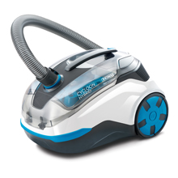



Obsahový návrh pro THOMAS CYCLOON HYBRID LED PARQUET
Světová novinka od firmy THOMAS pro milovníky parket.
První bezsáčkový cyklónový vysavač, který odděluje hrubý a jemný prach a 100 % znatelně osvěžuje vzduch.
Výkonný přístroj THOMAS CYCLOON HYBRID LED PARQUET řeší dva nejdůležitější problémy v domácnostech díky jedinečné cyklónové hybridní technologii:
Výkonné odstraňování hrubého a jemného prachu + důkladné odstraňování pachů
Hrubý a jemný prach jsou při cyklónovém vysávání důkladně
vysávány a oddělovány v dvoukomorovém cyklónu easyBox
Pachy i nejjemnější částice nečistot jsou při vysávání
s osvěžováním vzduchu vázány v nádobě AQUA-FreshAir-Box
– pro 100 % znatelně osvěžený vzduch
Zvláště snadné a hygienické vyprazdňování prachových boxů THOMAS
Sací výkon 1400 Watt
HEPA filtr 13, omyvatelný
Vysávání bez prachového sáčku
Se systémem mokrého vysávání
Made in Germany

Slide 2
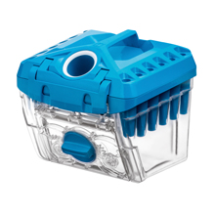
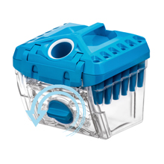
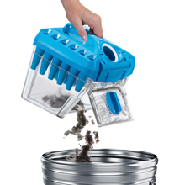
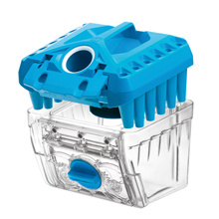
Cyklónové vysávání:
Tajemství firmy THOMAS
Dvoukomorový cyklón easyBox
easyBox cyklónového vysavače má dvoukomorový
systém, při kterém jsou oddělovány alergenní
jemný prach od hrubých nečistot. Přitom vede dvanáct silně
rotujících vzduchových vírů nejjemnější částice prachu
do dvou komor jemného prachu. Tam jsou bezpečně zachyceny.
Separované hrubé nečistoty končí v prostřední komoře.
Snadné a hygienické vyprazdňování THOMAS easyBox
Komoru hrubých nečistot lze zcela snadno otevřít a jednoduše vyprázdnit do nádoby na odpadky.
Komory jemného prachu lze v případě potřeby pohodlně naplnit vodou a vypláchnout bez toho,
aby obsluha přišla do styku s alergenním jemným prachem.
Velmi lehké otvírání díky inovativnímu vyjímání
a otvírací mechanice u easyBox.
Super snadné vyprazdňování komory hrubých nečistot.
V případě potřeby lze komory jemného prachu naplnit vodou a alergenní jemný prach jednoduše zlikvidovat společně se znečištěnou vodou.
Bez vzniku prachu při vyprazdňování boxu.

Slide 3
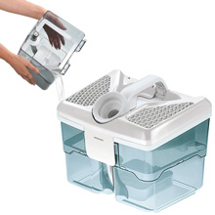
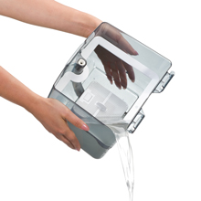
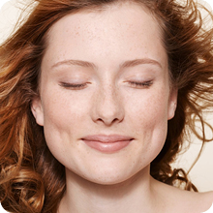

Vysávání s osvěžováním vzduchu:
100% citelné osvěžení vzduchu
Vždy, když je to nutné: Jednoduše vyměňte easyBox
za AQUA-FreshAir-Box cyklónového vysavače LED PARQUET
a vysávejte s osvěžováním vzduchu.
Přitom jsou nasávány pachy a vysáván prach a vázán
ve vodě. Vzduch je 100 % znatelně osvěžený.
Bezprašné vyprázdnění
Nasátý prach, zvířecí chlupy, alergeny, roztoče, nečistoty a další částice prachu, které byly navázány ve vodě, se jednoduše likvidují se znečištěnou vodou.
Bez vzniku prachu při vyprazdňování AQUA-FreshAir-Box!
Čerstvý, čistý vzduch v místnosti díky
AQUA-FreshAir-Box
Vlivem vázání částic prachu ve vodě se vzduch v místnosti
při vysávání s AQUA-FreshAir-Box citelně zlepší.
Navíc je vypouštěný vzduch lehce zvlhčený.
Výsledek: Čistější vzduch v místnosti.
Vysoká filtrace jemného prachu při vysávání s osvěžováním vzduchu:
Redukuje pyly a alergeny
Při vysávání s osvěžováním vzduchu s bezsáčkovým cyklónovým vysavačem probíhá čtyřnásobná filtrace a bezpečné navázání prachu: HEPA filtr 13, mikrofiltr odváděného vzduchu, pylový filtr a především voda vážou i nejjemnější částice prachu a pyly a vytváří tak ve všech místnostech klima, vhodné pro alergiky.

Slide 4


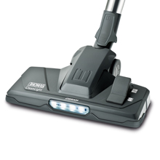
Zachycování vody a vlhkosti
Pomocí AQUA-FreshAir-Box lze rychle zachycovat
i kapaliny až do objemu 2,6 litru. To je praktické
zejména při menších nehodách, lhostejno zda
při vylité váze nebo rozlitých nápojích.
Sání bez prachového sáčku –
konstantně vysoký sací výkon
Lhostejno zda s cyklónovým easyBox nebo AQUA-FreshAir-Box,
díky oběma systémům vysává přístroj firmy THOMAS
Cycloon Hybrid LED PARQUET zcela bez prachových sáčků a
pracuje tak s trvale vysokým sacím výkonem.
Bez dokupování prachových sáčků!
Technické vychytávky
Přístroj CYCLOON HYBRID LED PARQUET s výkonem sání 1 400 Watt s technologií pohonu bypass nadchne milovníky parket svojí snadnou manipulací. Obratem ruky lze přecházet z maximálně čistého vysávání
s osvěžováním vzduchu na rychlé cyklónové vysávání. Díky 360 vodicím kolečkům Easy-Drive a pogumovaným paprskovým kolům lze přístrojem bez námahy pojíždět. 8 m kabel lze rychle zasunout pomocí automatického navíjení kabelu přepínáním nohou a umožňuje akční rádius v rozsahu 11 m. Sací výkon cyklónového vysavače je elektronicky regulovatelný a lze ho velmi jednoduše regulovat ve 3 stupních včet. energeticky úsporného stupně Eco.
Univerzální podlahová hubice s LED osvětlením
a přepínáním nohou
Maximální radost z vysávání zajistí univerzální podlahová hubice CleanLight. S výbavou LED osvětlením vysajete i pod nábytkem
a v tmavých rozích důkladně a efektivně. Díky praktickému přepínání nohou na hubici lze jedním sešlápnutím snadno provést výměna hubice „ve stoje“. Bez námahy a šetrně pro záda! Univerzální podlahovou hubici přístroje CYCLOON HYBRID LED PARQUET lze přepínat a je vhodná jak pro koberce, tak i pro tvrdé podlahy.

Slide 5
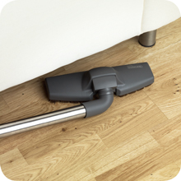
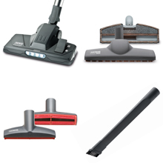

Vysávání citlivých podlah bez poškrabání
Podlahy jako parkety a laminát vyžadují šetrnou péči. Hubicí
na parkety Turn-around obsaženou ve standardním příslušenství cyklónového vysavače firmy THOMAS lze i tyto podlahy vysávat
bez problémů a bez poškrabání.
Díky otočnému kloubu i pod nábytkem až do výšky 9 cm.
Obsáhlé příslušenství:
Díky dodávaným speciálním hubicím odstraňuje
cyklónový vysavač THOMAS prach a nečistoty obratem ruky.
Ke standardnímu příslušenství patří kromě obou kvalitních podlahových trysek 190 mm široká polštářová hubice
a 360 mm extra dlouhá spárová hubice se sacím kartáčovým nástavcem, vhodná zejména pro vysávání spár a obtížně přístupných rohů.
Záruka
Firma THOMAS poskytuje na veškeré díly příslušenství a náhradní díly 10 let garanci na náhradní díly. Nehledě na zákonnou záruku
24 měsíců poskytuje firma THOMAS navíc prodloužení záruční doby 12 měsíců po registraci produktu na internetové stránce.
MADE IN GERMANY
Od nápadu až po špičkový produkt: Vysavač THOMAS byl koncipován a vymyšlen našimi inženýry. Je kompletně montován
v německém sídle v Neunkirchenu – aby se naši zákazníci mohly
v maximální míře spolehnout na funkčnost a kvalitu.

